Slide 1
第十一章 曲线积分与曲面积分
第一、二节 曲线积分

Slide 2
几种积分概念的比较
积分的概念
积分区域
相互联系
定积分
数轴上的区间
格林公式
高斯公式
斯托克斯公式
二重积分
坐标面上的区域
三重积分
空间中的区域
曲线积分
平面或空间中的一段曲线
曲面积分
平面或空间中的一片曲面

Slide 3
几种积分概念的比较
积分的概念 | 积分区域 | 相互联系
定积分 | 数轴上的区间 | 格林公式 高斯公式 斯托克斯公式
二重积分 | 坐标面上的区域
三重积分 | 空间中的区域
曲线积分 | 平面或空间中的一段曲线
曲面积分 | 平面或空间中的一片曲面
Notes:
本页表格尚未拆解。

Slide 4
曲线积分的分类
第一类曲线积分（对弧长的曲线积分）
第二类曲线积分（对坐标的曲线积分）
Notes:
不带积分定义式。

Slide 5
曲线积分的分类
第一类曲线积分（对弧长的曲线积分）
第二类曲线积分（对坐标的曲线积分）

Slide 6
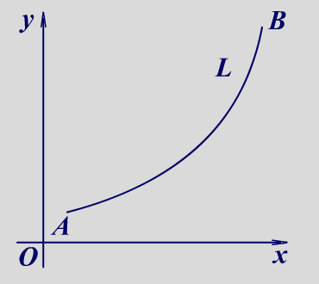
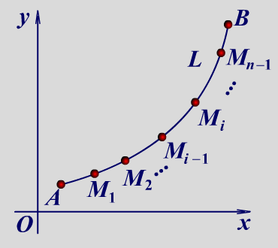
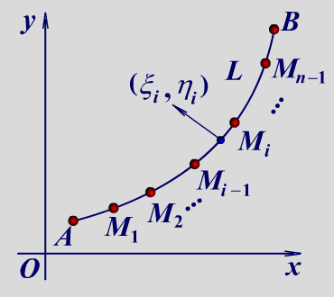
曲线形构件的质量
设一曲线形构件所占的位置是 xOy 面内的一段曲线 L，其
质量分布不均匀，线密度为ρ(x, y)，试求该构件的质量．
因为线性构件的质量对线段是可加的，所以由微元法可得
分割
求和
取极限
设
则

Slide 7
第一类曲线积分的概念
定义：设 L 是 xOy 面内的一段光滑的曲线弧， f (x, y) 在 L
上有界．用 L 上的点把 L 分成 n 个小段， 其分点依次记为
A = M₀, M₁, …, M_{n−1}, M_{n} = B，设第 i 个小段的长度为 Δs_{i} ，
在第 i 个小段上任取一点(ξ_{i} ,η_{i})，作和式
令 → 0，若上述和式存在极限，则此极限称
为 f (x, y) 在 L 上的第一类曲线积分（对弧长的曲线积分）,
记为

Slide 8
比较
面积微元
平面薄片的质量
分割
求和
积分区域
取极限
密度函数
弧长微元
曲线形构件的质量
（对弧长的曲线积分）
分割
求和
积分弧段
取极限
二重积分
第一类曲线积分

Slide 9
P.189的说明
若 f (x, y) 在光滑曲线 L 上连续，则 f (x, y) 在 L 上可积．
若 f (x, y) 在 L 上可积，则第一类曲线积分的值与对积分弧段的分法无关，与 (ξ_{i} ,η_{i}) 的选取也无关．
若曲线 L 是闭曲线，则 f (x, y) 在 L 上的第一类曲线积分记为
函数 f (x, y, z) 在空间曲线弧 Γ 上的第一类曲线积分

Slide 10
第一类曲线积分的性质
性质1（线性性质）：设 α，β 为常数，则
说明：该性质可以推广到有限多个函数的情形．
性质2（积分弧段的可加性）：若 L 由 L₁ 和 L₂ 两段光滑的
曲线组成，记为 L = L₁ + L₂，则
说明：若曲线 L 可分成有限段，且每一段都是光滑的，则
称曲线 L 是分段光滑的．（P.189的附注）

Slide 11
第一类曲线积分的性质
性质3：设在曲线 L 上，f (x, y) = 1，L 的弧长为 s ，则
其物理意义是：长度 等于 s、密度等于 1 的均匀曲线形构件
的质量在数值上等于该构件的长度．

Slide 12
第一类曲线积分的性质
性质4（单调性）：设在曲线 L 上，f (x, y) ≤ g(x, y)，则
特别地，
性质5（估值不等式）：设在曲线 L 上， m ≤ f (x, y) ≤ M
且 L 的长度为 s ，则
函数 f (x, y)在曲线 L 上的平均值：

Slide 13
第一类曲线积分的性质
性质6（中值定理）：设 f (x, y)在曲线 L 上连续， L 的长度
为 s ，则在 L 上至少存在一点(ξ, η)，使得
其物理意义是：长度等于 s、密度为 f (x, y) 的曲线形构件的
质量在数值上等于构件某处的密度与构件总长度的乘积．

Slide 14
第一类曲线积分的计算
基本思想：化为定积分．
问题1：什么叫做光滑曲线弧？
如果函数 y = y(x) 在区间 (a, b) 内有连续的导数 ，则对应的曲线 C 是光滑曲线．
理论上可以证明：光滑曲线弧是可以求长的．
问题2：如何表示弧长微元？
微分三角形 （高数上册 P.168）
弧长微元
光滑曲线弧

Slide 15
第一类曲线积分的计算（续）
前提：设 f (x, y) 在曲线 L 上有定义且连续．
若曲线 L 的参数方程为 x = x(t)，y = y(t)，α ≤ t ≤ β ，
其中 x(t)、y(t) 具有一阶连续导数，[x′(t)]² + [y′(t)]² ≠ 0，
于是弧长微元
从而
注意：
① 被积函数定义在曲线上，故要把曲线的参数方程代入；
② 弧长微元 ds > 0，故化为定积分计算时，下限 < 上限．
（P.191的说明）

Slide 16
第一类曲线积分的计算（续）
P.191的公式(1-2)
P.191的公式(1-3)
课本上没有，补充内容！
前提：设 f (x, y) 在曲线 L 上有定义且连续．
若曲线 L 的方程为 y = y(x)，a ≤ x ≤ b，则
若曲线 L 的方程为 x = x(y)，c ≤ y ≤ d，则
若曲线 L 的方程为 r = r(θ)，α ≤ θ ≤ β ，则

Slide 17
P.192的公式(1-4)
前提：设 f (x, y, z) 在空间曲线弧 Γ 上有定义且连续．
若 Γ 的参数方程为 x = x(t)，y = y(t)，z = z(t)，α ≤ t ≤ β ，
其中 x(t)、y(t)、z(t) 具有一阶连续导数，且
[x′(t)]² + [y′(t)]² + [z′(t)]² ≠ 0，
于是弧长微元

Slide 18
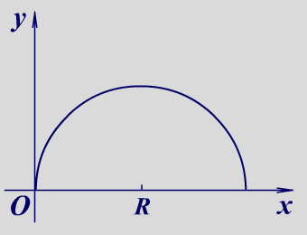
例：计算曲线积分 ，其中 L 是圆心在 (R, 0)、
半径为 R 的上半圆周与 x 轴所围区域的边界．
解：
上半圆周 L₁ 的极坐标方程为 r = 2Rcosθ，0 ≤ θ ≤ π / 2，则
L = L₁ + L₂
L₁
r
L₂
θ
Notes:
本例题是课本P.157例1的修改版。
18

Slide 19
例：计算曲线积分 ，其中 L 是圆心在 (R, 0)、
半径为 R 的上半圆周与 x 轴所围区域的边界．
解（续）：
直线段 L₂ 的方程为 y = y(x) = 0，0 ≤ x ≤ 2R，则
综上所述，可得
L = L₁ + L₂
L₁
L₂
Notes:
本例题是课本P.157例1的修改版。
19

Slide 20
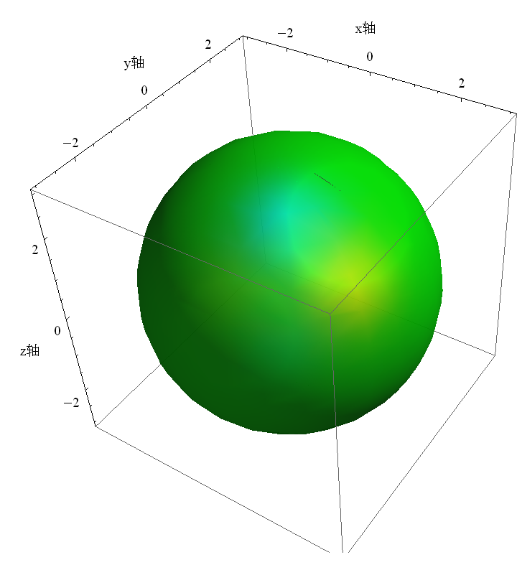
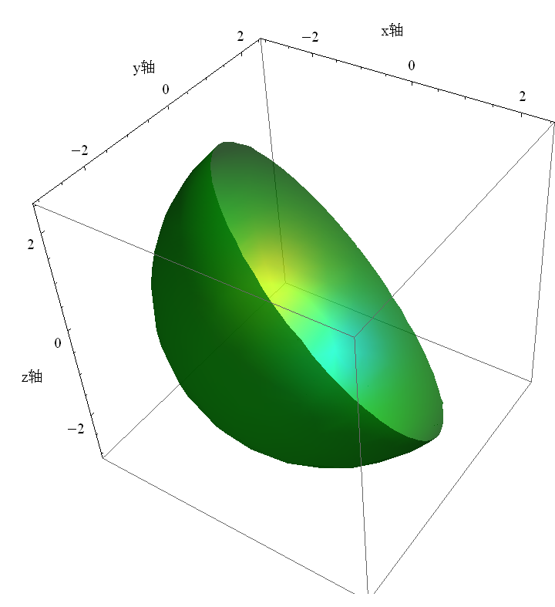
例：计算 ，其中 Γ 为球面 x² + y² + z² = a² (a > 0)
被平面 x + y + z = 0 所截得的圆周．
解法1：建立圆周 Γ 的参数方程．
令
解得
Notes:
本例题是课本P.158例3的修改版。
20

Slide 21
例：计算 ，其中 Γ 为球面 x² + y² + z² = a² (a > 0)
被平面 x + y + z = 0 所截得的圆周．
解法1（续）：建立圆周 Γ 的参数方程．
其中 0 ≤ θ ≤ 2π．
于是
Notes:
本例题是课本P.158例3的修改版。
21

Slide 22
例：计算 ，其中 Γ 为球面 x² + y² + z² = a² (a > 0)
被平面 x + y + z = 0 所截得的圆周．
解法2：由对称性，知
所以
Notes:
本例题是课本P.158例3的修改版。
22

Slide 23
积分概念的比较
概念 | 应用 | 解释 | 特例
二重积分 | 几何： 曲顶柱体的体积 | f (x, y)：曲顶 | 若 f (x, y) = 1，积分表示 高 = 1 的平顶柱体的体积 底面（薄片）的面积 设 Σ：z = z(x, y)，(x, y)∈D， 若 则积分表示曲面 Σ 的面积
 |  | D：底面
 | 物理： 平面薄片的质量 | f (x, y)：密度
 |  | D：平面薄片
三重积分 | 物理： 空间立体的质量 | f (x, y, z)：密度 | 若 f (x, y, z) = 1，积分表示任意空间立体的体积
 |  | Ω：空间立体
第一类曲线积分 | 物理： 曲线构件的质量 | f (x, y, z)：密度 | 若 f (x, y, z) = 1，积分表示任意空间曲线的弧长
 |  | Γ：空间曲线
第一类曲面积分 | 物理： 曲面构件的质量 | f (x, y, z)：密度 | 若 f (x, y, z) = 1，积分表示任意空间曲面的面积
 |  | Σ：空间曲面

Slide 24
积分概念的比较
概念 | 应用 | 解释 | 特例
二重积分 | 几何： 曲顶柱体的体积 | f (x, y)：曲顶 | 若 f (x, y) = 1，积分表示 高 = 1 的平顶柱体的体积 底面（薄片）的面积 设 Σ：z = z(x, y)，(x, y)∈D， 若 则积分表示曲面 Σ 的面积
 |  | D：底面
 | 物理： 平面薄片的质量 | f (x, y)：密度
 |  | D：平面薄片
三重积分 | 物理： 空间立体的质量 | f (x, y, z)：密度 | 若 f (x, y, z) = 1，积分表示任意空间立体的体积
 |  | Ω：空间立体
第一类曲线积分 | 物理： 曲线构件的质量 | f (x, y, z)：密度 | 若 f (x, y, z) = 1，积分表示任意空间曲线的弧长
 |  | Γ：空间曲线
第一类曲面积分 | 物理： 曲面构件的质量 | f (x, y, z)：密度 | 若 f (x, y, z) = 1，积分表示任意空间曲面的面积
 |  | Σ：空间曲面

Slide 25
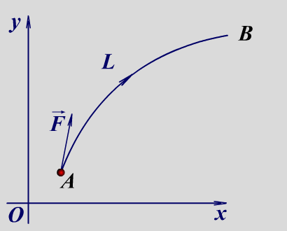
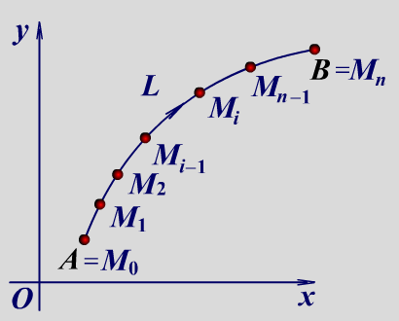
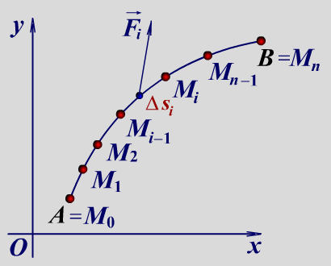
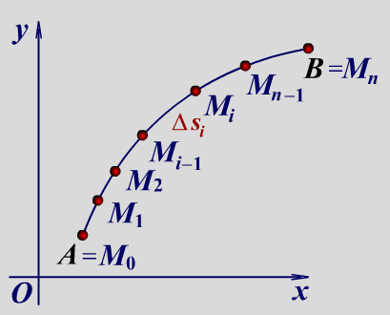
变力沿曲线做功
常力 沿直线 做功，则
设变力 沿曲线 L : A →B 做功，其中 P(x, y)、Q(x, y) 在 L 上连续，则
分割
求和
取极限
设
则
变力 ≈ 常力
曲线段 ≈ 直线段

Slide 26
变力沿曲线做功（续）
已知变力
设 M_{i−1}(x_{i−1}, y_{i−1})，M_{i} (x_{i} , y_{i})，则
第二类曲线积分
（对坐标的曲线积分）

Slide 27
第二类曲线积分的概念
定义：设 L : A →B 是 xOy 面内一段光滑的有向曲线弧，
f (x, y) 在 L 上有定义．用 L 上的点把 L 分成 n 个小段，各
分点依次记为 A = M₀, M₁, …, M_{n−1}, M_{n} = B，其中M_{i} (x_{i} , y_{i}).
设第 i 个小段的长度为 Δs_{i}，Δx_{i} = x_{i} − x_{i−1}，
在第 i 个小段上任取一点(ξ_{i} ,η_{i})，作和式
令 → 0，若上述和式存在极限，则此极限称
为 f (x, y) 在 L 上对坐标 x 的曲线积分，
记为 或

Slide 28
第一类曲线积分
（对弧长的曲线积分）
设 α、β 表示平面曲线 L 在 (x, y) 处的切向量的方向角，则
对坐标 x 的曲线积分
对坐标 y 的曲线积分
结论：
以上两个积分统称为第二类曲线积分（对坐标的曲线积分）.
第二类曲线积分是第一类曲线积分的特殊情形．

Slide 29
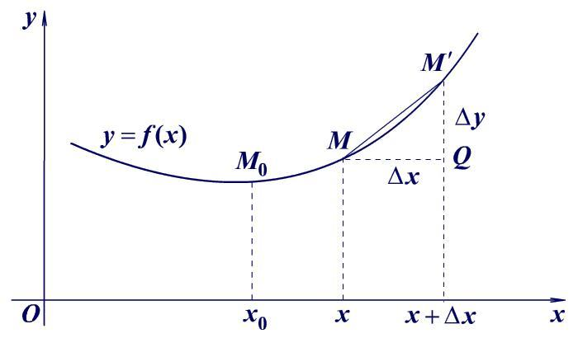
微分三角形的几何意义（高数上册）
T
返回

Slide 30
两类曲线积分的比较
与 L 的方向无关
与 L 的方向有关
第一类曲线积分（对弧长的曲线积分）
第二类曲线积分（对坐标的曲线积分）
其中 Δx_{i} = x_{i} − x_{i−1}，Δy_{i} = y_{i} − y_{i−1}，

Slide 31
第二类曲线积分的概念（续）
设 α、β 表示曲线 L 在 (x, y) 处的切向量的方向角，则
对坐标 x 的曲线积分
对坐标 y 的曲线积分
设 ，则
有向曲线弧 L 在 (x, y)处的
单位切向量
平面有向曲线元

Slide 32
推广
设α、β、γ 表示空间曲线 Γ 在 (x, y, z) 处的切向量的方向角,
则
对坐标 x 的曲线积分
对坐标 y 的曲线积分
对坐标 z 的曲线积分

Slide 33
推广（续）
空间有向曲线元
设α、β、γ 表示空间曲线 Γ 在 (x, y, z) 处的切向量的方向角,
则
其中
P.203的公式(2-4)
有向曲线弧 Γ
在 (x, y, z)处的
单位切向量

Slide 34
第一、二类曲线积分的区别
区别
积分类型
是否与曲线的方向有关？
是否满足积分的单调性？
1
第一类曲线积分
（对弧长的曲线积分）
无关
满足
2
第二类曲线积分
（对坐标的曲线积分）
有关
不满足
注意：
因为第二类曲线积分不满足积分单调性，所以估值不等式也不一定成立．
第二类曲线积分的性质（课本P.197）

Slide 35
曲线积分与曲线的方向
结论：第一类曲线积分的值与曲线的方向无关．
事实上，
若曲线 AB 的参数方程为 x = x(t)，y = y(t)，α ≤ t ≤ β ，则
因为弧长与曲线的方向无关

Slide 36
曲线积分与曲线的方向（续）
结论：第二类曲线积分的值与曲线的方向有关．
分点 M_{i−1}、M_{i} 的次序与曲线的方向有关
M_{i−1}(x_{i−1}, y_{i−1})
M_{i} (x_{i} , y_{i})

Slide 37
曲线积分与积分单调性
设在曲线 L 上，f (x, y) ≤ g(x, y)，则
一定成立．
特别地，
却不一定成立．（为什么？）
提示： 其中cosα 可正可负．
返回

Slide 38
第二类曲线积分的计算
前提：设 L : A →B 是 xOy 面内一段光滑的有向曲线弧．
若 L 的参数方程为 x = x(t)，y = y(t)，α ≤ t ≤ β ，
其中 x(t)、y(t) 具有一阶连续导数，[x′(t)]² + [y′(t)]² ≠ 0，
于是弧长微元
特别地，当参数 t 单调地从 α 变化到 β 时，点 M(x, y) 从 L 的起点 A 运动到终点 B，于是
对应着 L 的终点 B
说明：当第二类曲线积分
化为定积分时，下限未必
小于上限．
对应着 L 的起点 A

Slide 39
第二类曲线积分的计算（续）
前提：设 L : A →B 是 xOy 面内一段光滑的有向曲线弧．
若曲线 L 的方程为 y = y(x)，起点为 a，终点为 b，则
若曲线 L 的方程为 x = x(y)，起点为 c，终点为 d，则
若曲线 L 的方程为 r = r(θ)，起点为α，终点为β，则

Slide 40
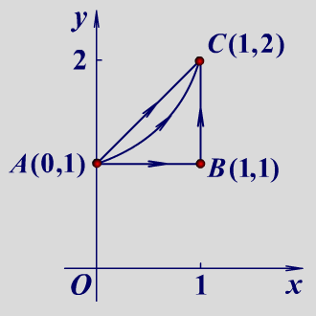
例：计算 的值，其中 L 分别为
下列路径：
(1) 从 A(0, 1) 到 C(1, 2) 的直线；
(2) 从 A(0, 1) 到 B(1, 1)，再从 B(1, 1) 到 C(1, 2) 的折线；
(3) 从 A(0, 1) 沿抛物线 y = x² +1 到 C(1, 2)．
解：(1) 连接 A(0, 1)、C(1, 2) 两点的直线方程为 y = x + 1，
对应于 L 的方向，x 从 0 变到1，于是
Notes:
类似于P.197例3

Slide 41
解：(2) 由曲线积分关于分段光滑曲线弧段的可加性可得，
对应于 AB：x 从 0 变到1，y ≡ 1，dy = 0，
对应于 BC：y 从 1 变到2，x ≡ 1，dx = 0，于是
Notes:
类似于P.197例3

Slide 42
解： (3) 从 A(0, 1) 沿抛物线 y = x² +1 到 C(1, 2)，
对应于 L 的方向，x 从 0 变到1，于是
结论：被积函数相同，
积分弧段的起点、终点相同，
积分路径不同，积分的值不一定相同．
Notes:
类似于P.197例3

Slide 43
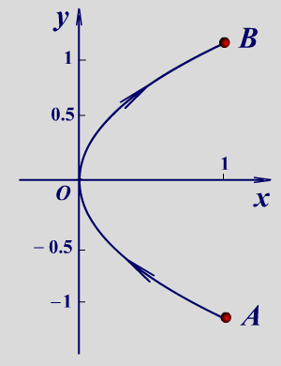
例：计算 ，其中 L 为抛物线 y² = x 从 A(1, −1) 到
B(1, 1) 的一段弧．（P.199例1）

Slide 44
例：计算 ，Γ 为点 A(2, 3, 4)
到点 B(1, 1, 1) 的空间有向线段．
解：直线的对称式方程为
其参数方程为x = t +1， y = 2t +1， z =3t +1（0 ≤ t ≤ 1），
t = 1 对应着起点 A， t = 0 对应着终点 B，于是
Notes:
类似于P.198例4

Slide 45
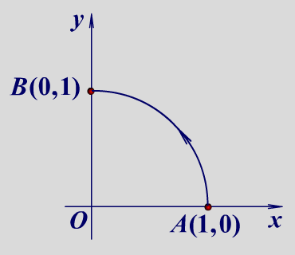
例：求质点在力 的作用下，沿 L：x = cos t 、
y = sin t 从点 A(1, 0) 移动到点 B(0, 1) 时所作的功 ．
解：设
Notes:
总功等于各分力P、Q所做的功的和。

Slide 46
小结：两类曲线积分的比较
与 L 的方向无关
与 L 的方向有关
M_{i−1}(x_{i−1}, y_{i−1})
M_{i} (x_{i} , y_{i})
第一类曲线积分（对弧长的曲线积分）
第二类曲线积分（对坐标的曲线积分）
其中 Δx_{i} = x_{i} − x_{i−1}，Δy_{i} = y_{i} − y_{i−1}．
Notes:
对不同的积分记号作比较。

Slide 47
小结：两类曲线积分的比较
与 L 的方向无关
与 L 的方向有关
M_{i−1}(x_{i−1}, y_{i−1})
M_{i} (x_{i} , y_{i})
第一类曲线积分（对弧长的曲线积分）
第二类曲线积分（对坐标的曲线积分）
其中 Δx_{i} = x_{i} − x_{i−1}，Δy_{i} = y_{i} − y_{i−1}．
Notes:
由和式得到积分的记号。

Slide 48
小结：第一、二类曲线积分的区别
区别 | 积分类型 | 是否与曲线的方向有关？ | 是否满足积分的单调性？
1 | 第一类曲线积分 （对弧长的曲线积分） | 无关 | 满足
2 | 第二类曲线积分 （对坐标的曲线积分） | 有关 | 不满足
注意：
因为第二类曲线积分不满足积分单调性，所以估值不等式也不一定成立．
第二类曲线积分的性质（课本P.197）
Notes:
本页表格尚未拆解。

Slide 49
小结：第一类曲线积分的计算
步骤：一代、二投、三积分．
关键：积分限与方向无关（下限 < 上限）．
第一类曲线积分

Slide 50
小结：第二类曲线积分的计算
对应着 Γ 的终点 B
对应着 Γ 的起点 A
步骤：一代、二投、三定号．
关键：积分限与方向有关（下限不一定小于上限）．
第二类曲线积分
特别地，当参数 t 单调地从 α 变化到 β 时，点 M(x, y, z) 从 Γ 的起点 A 运动到终点 B，则

Slide 51
作业之一
习题11 − 1
3(1)(5)
5

Slide 52
作业之二
习题11 − 2
3(2)(5)
4(4)
7(2)

